Slide 1
Nhận xét: Ta thấy hình vuông cạnh 1 dm được xếp đầy bởi 100 hình vuông nhỏ (diện tích 1${cm}^{2}).$
1${dm}^{2}$
1dm
1 ${dm}^{2}=$100 ${cm}^{2}$
1${cm}^{2}$

Slide 2
0
Để đo diện tích người ta còn dùng đơn vị: mét vuông.
Mét vuông là diện tích của hình vuông có cạnh dài 1 m
Mét vuông viết tắt là m².
1m² = 100 dm²
Notes:
Thiết kế: Hương Thảo – Zalo 0972.115.126. Các nick khác đều là giả mạo, ăn cắp chất xám

Slide 3
1 mm²
1mm
1cm

Slide 4
Để đo diện tích của những vật có kích thước nhỏ, người ta có thể dùng đơn vị: mi-li-mét vuông.
Mi-li-mét vuông là diện tích của hình vuông có cạnh dài 1 mm.
Mi-li-mét vuông viết tắt là mm².
100 mm² = 1 cm²

Slide 5
Nhận xét:Ta thấy hình vuông cạnh1 dm được xếp đầy bởi 100 hình vuông nhỏ (diện tích 1${cm}^{2}).$
1${dm}^{2}$
1dm
1 ${dm}^{2}=$100 ${cm}^{2}$
1${cm}^{2}$

Slide 6
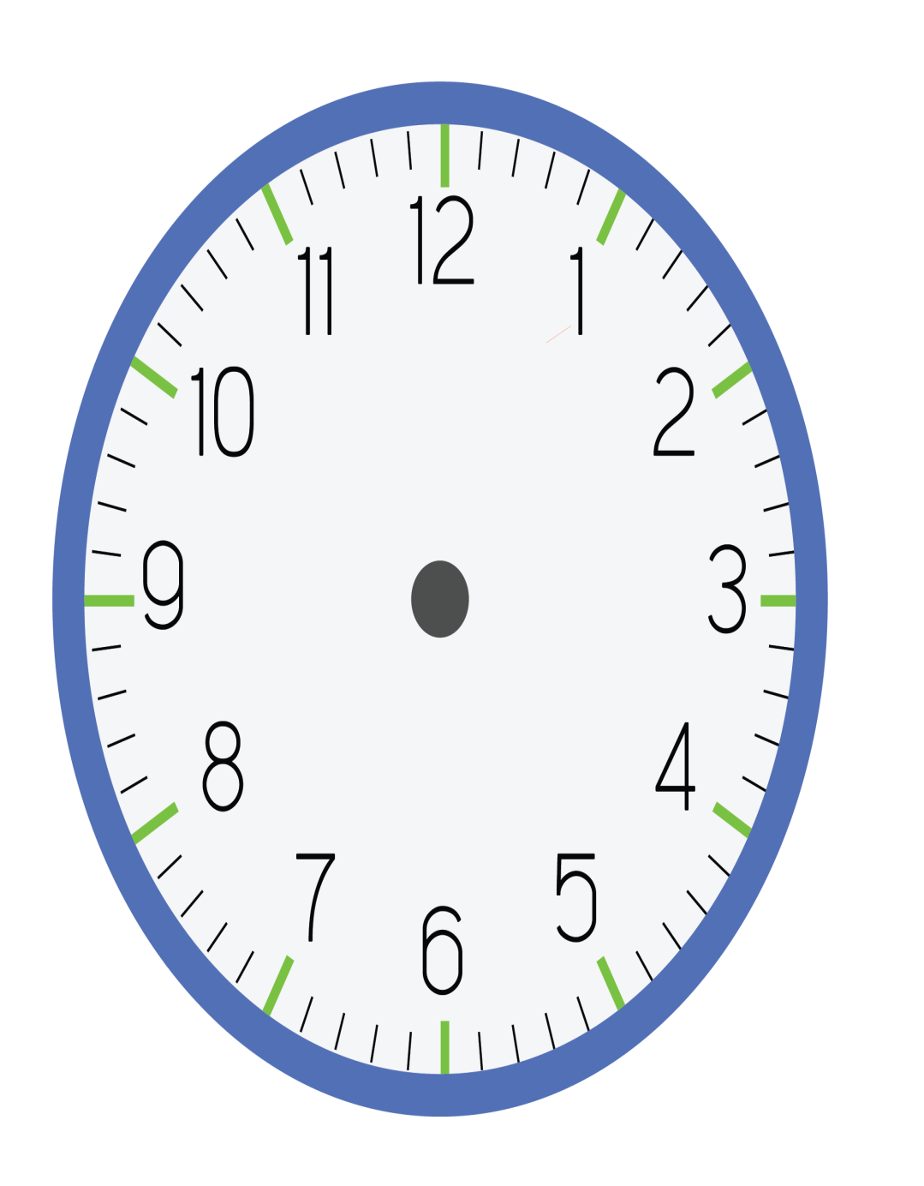
55 giây
60 giây
5 giây
50 giây
10 giây
45 giây
15 giây
40 giây
20 giây
35 giây
25 giây
30 giây
Notes:
Thiết kế: Hương Thảo – Zalo 0972.115.126

Slide 7
b) Thế kỉ
Thế kỉ là một đơn vị đo thời gian.
1 thế kỉ = 100 năm
- Từ năm 1 đến năm 100 là thế kỉ thứ nhất (Thế kỉ I)
- Từ năm 101 đến năm 200 là thế kỉ thứ hai (Thế kỉ II)
- Từ năm 201 đến năm 300 là thế kỉ thứ ba (Thế kỉ III)
…
- Từ năm 1901 đến năm 2000 là thế kỉ thứ hai mươi (Thế kỉ XX)
- Từ năm 2001 đến năm 2100 là thế kỉ thứ hai mươi mốt (Thế kỉ XXI)
Notes:
Thiết kế: Hương Thảo – Zalo 0972.115.126

